Slide 1
UPS com planta supervisionada - apresentação de acompanhamento
Aluno: João Guilherme de Oliveira Jr.

Slide 2
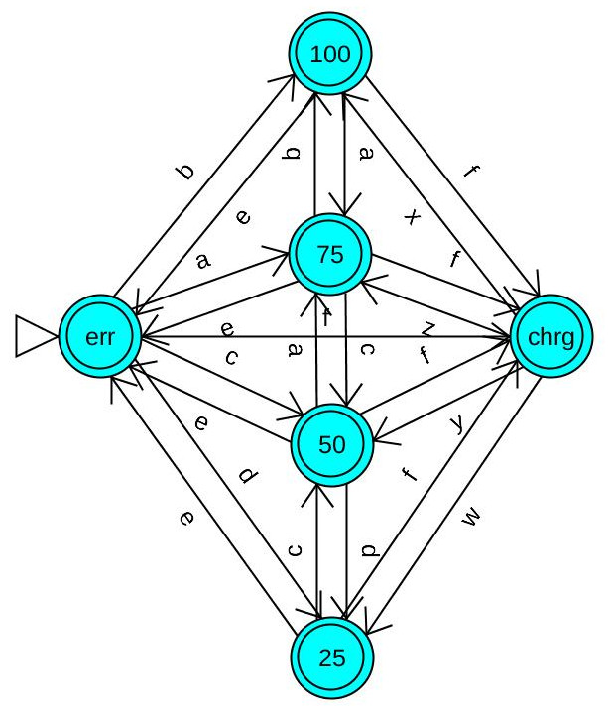
Autômato da bateria
a, b, c, d - eventos que são criados a partir da combinação dos sinais provenientes dos sensores da bateria.
e - evento de erro que é composto a partir dos sinais dos sensores da bateria.
f - evento não controlado que ocorre quando há falta de energia elétrica.
w, x ,y , z - eventos compostos pelo eventos a, b, c, d e f.

Slide 3
Autômato da bateria
type bat_states = BERR | B100 | B75 | B50 | B25 | BCHR
node bateria(ac, cp, l1, l2, v:bool) returns (estado_bat:bat_states)
e = not a & not b & not c & not d;
f = ac
z = not f & a
x = not f & b
y = not f & c
w = not f & d

Slide 4
Novo estado da bateria.
. . .
state Carregando do
estado_bat = BCHR;
unless not ac & b then Cheio
| not ac & a then Limiar1
| not ac & c then Limiar2
| not ac & d then Baixo
end
. . .

Slide 5
Políticas adicionais
1 - Quando voltar a energia todos os equipamentos devem ficar ligados;
2 - O controlador só permite que a planta opere se a bateria não estiver com problemas;
3 - Se a bateria estiver com problema, o led indicador de troca de bateria deve permanecer ligado.
4 - Não manter o modem ligado se não houver conectividade com internet (falha do provedor), desligando-o em intervalos de 15 minutos.

Slide 6
Implementação da primeira regra.
. . .
| BERR do
erro = true;
r_dia = dia & not pabx_atuador & not modem_atuador & not serv_atuador;
r_noite = not dia & not pabx_atuador & not modem_atuador & not serv_atuador;
| BCHR do
erro = false;
r_dia = dia & pabx_atuador & (modem_estado > 0 ) & (serv_estado > 0 );
r_noite = not dia & pabx_atuador & (modem_estado > 0 ) & (serv_estado > 0);
. . .

Slide 7
Resolução do problema do controlador sintetizado - “Caminhada aleatória”
node computador(c_atx, off_atx, ts, cr1, cr3, cr4, ba, b1, b3, b4, s_atx, s1, s3, s4:bool) returns (atuador:bool; estado: int;)
var a, r1, r3, r4: bool;
let
a = (ba & s_atx) or not c_atx;
r1 = (b1 & s1) or not cr1;
r3 = (b3 & s3) or not cr3;
r4 = (b4 & s4) or not cr4;
Automaton
. . .

Slide 8
Obrigado!
Código e arquivos atualizados em: https://github.com/joaogojunior/ufrpe_tmc.git

